Slide 1
Modelo de Fidelización y Recompra

Slide 2
Objetivos
Objetivos
Objetivos del análisis / modelo
Asunciones
Criterios que he adoptado, flitrados de datos, eliminación de nulos, ….

Slide 3
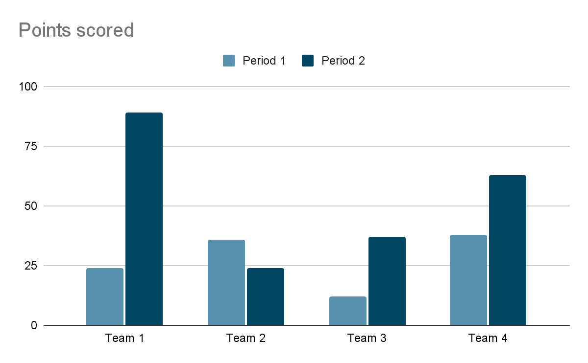
Insights
Título Gráfico
Título Gráfico
Título Gráfico
observaciones
observaciones
observaciones

Slide 4
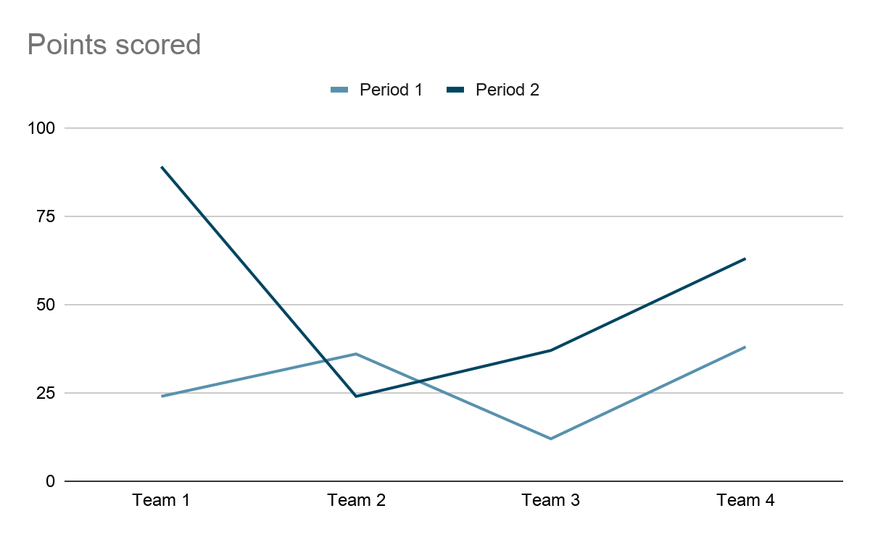
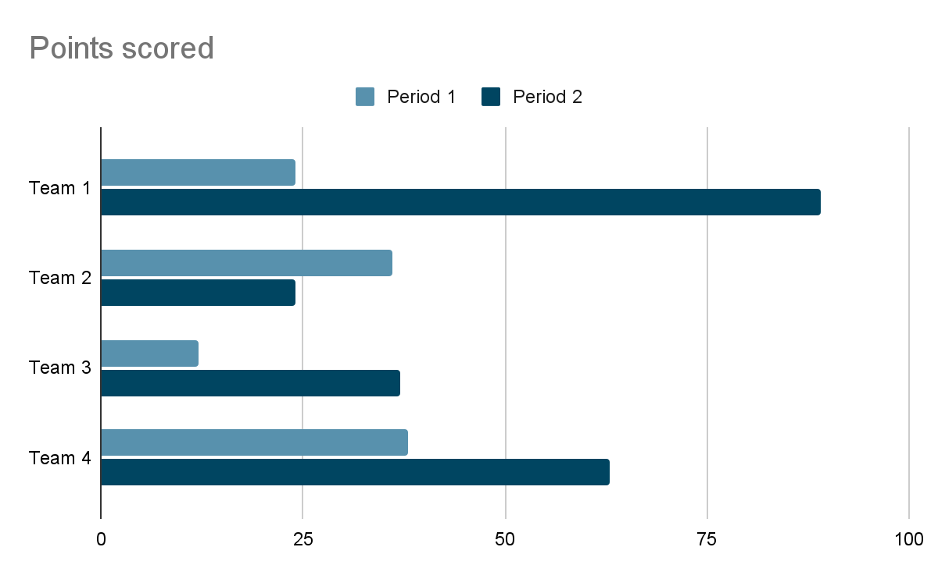
Modelo
Curva ROC
Variables más importantes
observaciones
observaciones

Slide 5
Conclusiones y Próximos pasos
Conclusiones
Principales conclusiones
Próximos pasos
Posible plan de accion
Estrategia
Otros análisis que se propone hacer
…

Slide 6
(instrucciones)
Esto es un propuesta de plantilla para facilitar hacer un powerpoint a aquellos menos habituados
El utilizar esta plantilla es opcional, el que se sienta más cómo con otra la puede utilizar sin problema
Es posible que necesites dos slides de gráficas
En las gráficas podéis pegar directamente las que os salen de python

